Slide 1

流式计算的系统设计和实现
强琦／和仲 阿里云

Slide 2
大纲
增量计算和流式计算
与批量计算的区别
业界典型系统技术概要分析
核心技术

Slide 3

增量计算和流式计算－定义
流计算
利用分布式的思想和方法，对海量“流”式数据进行实时处理的系统，源自对海量数据“时效”价值上的挖掘诉求。
ad-hoc computing：计算不可枚举，计算在query时发生。（数据的实时计算）
stream computing：计算可枚举，计算在数据发生变化时发生。（实时数据的计算）
continuous computing：大数据集的在线复杂实时计算。 (实时数据的实时计算)
实 时

Slide 4
增量
state
oldValue
本次input
增量计算
batch => delta: f(x + delta) = g( f(x), delta )
时效性、系统复杂性和系统性能的tradeoff
优势
计算中间结果实时产出
平摊计算
中间计算状态不膨胀
有状态的failover
批次运算
时效性强
降低成本
性能，吞吐
恢复快，碎片化
数据倾斜解决

Slide 5
增量计算和流式计算－应用场景
日志采集与在线分析 如基于访问日志、交易数据的BI算法分析
大数据的预处理 数据清洗、字段补全等
风险监测与告警 如交易业务的虚假交易实时监测与分析
网站与移动应用分析统计 如双11运营、淘宝量子统计、CNZZ、友盟等各类统计业务
网络安全监测 如CDN的恶意攻击分析与检测
在线服务计量与计费管理系统 搜索引擎的关键词点击计费
工业4.0
物联网
…

Slide 6
增量计算和流式计算－特点
数据特点
不可控性
时效性要求
体系缺失
到达时机
相关数据顺序
质量
规模
容错方案
体系架构
结果输出
数据源
数据质量
流（stream）:由业务产生的有向无界的数据流
处理粒度最小：对架构影响决定性
处理算子对全局状态影响不同：有状态，无状态；顺序
输出要求：一致性；连贯性

Slide 7
增量计算和流式计算－特点
计算特点
多样性
时效性 快
质量 准
容错 稳
多样性 多
精确
只多不少
丢的sla
一致性
连续性

Slide 8
与批量计算的区别
离线数据处理 - 批处理
流数据处理 – 流水线
导入
导入
Map
Map
Shuffle
Shuffle
Reduce
Reduce
Latency >>
Latency
 | 粒度 | 计算 | 生命周期 | 容错监控 | 面向 | DAG
全量 | Partition/文件 | 局部 | 数据处理完，进程”退出” | 进程 | 吞吐 | 串行
增量(流) | Batch/内存 | 有状态 | Keep alive | 数据-中间结果不落地 | 延时 | 并行

Slide 9
业界典型系统技术该要分析
Twitter Storm
Amazon Kinesis
Google MillWheel

Slide 10
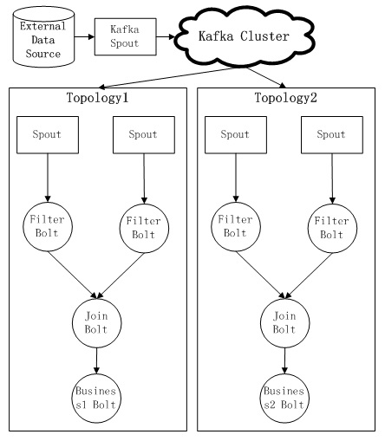
Storm
Twitter内部使用、开源，被广泛使用的一套流计算系统
核心概念
Topology 完整的流计算作业
Spout 收集数据的任务
Bolt 进行相关计算的任务
Task：Spout、Bolt负责某一数据分片的 实体（调度的最小单位）
Acker 负责跟踪消息是否被处理的节点
采用“源头重发”的消息机制

Slide 11
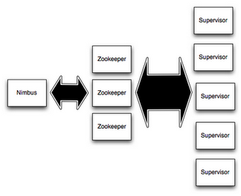
Storm
采用“Nimbus–Zookeeper–Supervisor”方式进行任务调度、跟踪
Nimbus
系统单点（无状态）
负责接收Topology，进行资源调度
将调度信息记录到Zookeeper中
定期检查Zookeeper中各个Supervisor的心跳信息
根据心跳状态，决定是否重新调度
Supervisor
每台物理机上启动一个（无状态）
轮询Zookeeper中的调度任务信息，启动、删除Task
定期将心跳信息写入Zookeeper

Slide 12
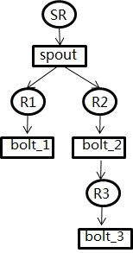
Storm
消息跟踪机制 保证消息至少被处理一次
跟踪源头消息所有的子孙消息
基本思路
Acker节点是进行消息跟踪的节点
以源头消息的id为hash key，确定负责跟踪的Acker
源头消息对应的所有子孙消息都有该Acker负责跟踪
消息树上每产生一个新子孙消息，通知对应Acker
子孙消息被处理，再通知对应Acker
Acker记录所有子孙消息是否都被处理
优化
将“出生”信息交给其中一个兄弟节点
将继承自从父节点的信息和自身“被处理”信息交给其中一个孩子节点
进一步优化 使用uuid + xor的压缩上述信息的大小

Slide 13
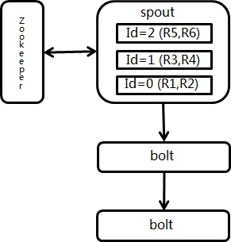
Storm
Transactional Topology（Storm 0.7.0）
为解决消息被重复处理的问题
被系统重发的消息没有任何附加信息
用户无法判断消息是否是被重发的
原理
在Spout上将源头消息串行划分地成 Batch
为每个Batch赋以递增的id，记录在Zookeeper中
利用Acker跟踪Batch是否被完全处理完成
超时或者节点异常，Spout重发Batch内的所有消息
影响中间状态的操作可以并发的执行，例如 Batch内的聚合操作
用户代码利用唯一的Batch ID进行去重
限制
整个Topology同一时刻只能有一个Batch正在执行，以保证在每个节点上Batch串行递增，简化用户去重的逻辑

Slide 14
Storm
Storm总结
优点
消息在框架内不落地，处理非常高效
保证了消息至少被处理
Transactional Topology为消息去重提供了可能
调度模式简单，扩展能力强（关闭重发模式下）
社区资源丰富，拥有各种常见消息源的Spout实现
不足
Transactional Topology对Batch串行执行方式，性能下降严重
Batch太大太小都有问题，大小需要用户根据具体业务分情况设置

Slide 15
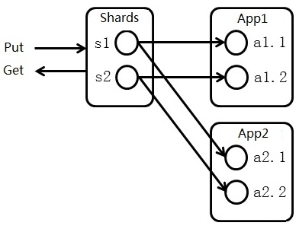
Kinesis
一种完全托管的实时处理大规模数据流的开放服务
技术特点
典型的采用消息节点内部重放的系统
所有节点运行于EC2中
无需单独的调度策略、复用安全、资源隔离机制
扩展性好、弹性可伸缩
只支持单级Task
可以利用多个Stream组成复杂的DAG-Task
用户代码需要实现DAG-Task内部的消息去重逻辑
数据收集与计算独立
数据收集模块（Shard）对消息进行持久化，最长保留24小时
可以Get方式从其它系统中读取Shard数据
计算模块（Kinesis App）处理被推送的数据，Instance个数与Shard个数相同
用户代码可以自主控制Checkpoint节奏

Slide 16
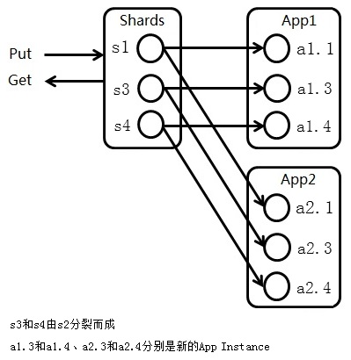
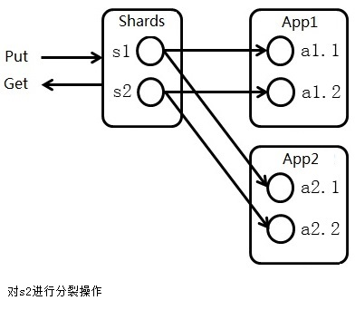
Kinesis
动态调整并发度
用户可以自主调用 SplitShard\MergeShard
Stream上所有App的并发度随之调整
实现方法
每个Shard串行将接收到的消息写入S3文件中
SplitShard后，原有Shard不再接收新数据
原有Shard对应的所有App的Instance处理完
消息后关闭
启动新的Shards(两个)和对应新的Instances
意义
计算更加弹性
显著提高服务的可用性

Slide 17
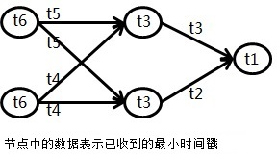
MillWheel
特点
利用内部支持Snapshot功能的Bigtable持久化中间结果
将每个节点的计算输出消息进行持久化，实现消息的“不丢不重”
创新
SetTimer\ProcessTimer接口
解决用户代码在消息到来时才能取得控制流的弊端
Low Watermark机制
在源头节点（Injector）上将数据打上系统时间戳
每个内部节点（Computation）计算出所有输入Pipe上的最小时间戳
向所有输出Pipe上广播当前完成的最小时间戳
用户可以利用这一机制解决消息乱序或一致性问题

Slide 18
核心技术
重点问题
增量计算语义
消息机制
有状态计算
并行DAG
资源隔离和抢占式调度
failover机制
streamSQL

Slide 19
核心技术－overView
Worker
Batch
JobMaster
Batch
Source
shuffle
output
Coordinator

Slide 20
核心技术－重点问题
系统边界-数据收集/结果数据
拉：从消息队列（Kafka）、存储（Hbase、HDFS）等系统读取数据，并且借助这些源头已经持久化的数据实现系统的故障恢复；涉及第三方服务系统授权
推：需要实现Http处理模块（Aapche、Nginx等），更需要解决故障恢复问题
订阅：结果数据写入消息队列，业务方订阅，进入自己在线存储系统
服务：直接提供在线数据服务；涉及第三方服务系统授权；结果数据时钟对齐
shuffle机制
Push
消息传输是否需要解决“丢”、“重”等问题；框架是否需要保证消息的“有序”性
计算
Longlive：不同的调度方式，不同的消息机制
容错：任务跟踪机制
有状态计算：中间状态的存储方式；容错

Slide 21
核心技术－重点问题
分布式挑战
数据高可靠 数据、中间状态的可靠性
服务可用性
集群扩容、系统代码升级时是否需要停止服务
单节点故障是否会导致整体服务的不可用
通用需求
多租户管理：授权鉴权，资源隔离
计量计费、安全体系、运维体系等
扩展能力
集群规模的上限是多少？
计算作业是否可以线性增加？
数据倾斜问题
用户可以重新定义等价的DAG来避免数据倾斜（牺牲性能）
倾斜带来超时/雪崩
数据动态的变化，实时调整
服务化诉求

Slide 22
核心技术－增量计算语义
state
oldValue
本次input
batch => delta: f(x + delta) = g( f(x), delta )
MRM
Local: Map阶段数据做local计算
Aggregate: Reduce阶段相同batch数据做聚合计算（需要等待前置任务做完）
Merge: 跨批数据做全局的聚合计算
 | Mp3, ctu, odps, spark, flink, tez, impala, | Ipad, apple, ipod, watch, iphone | mrm, galaxy, gardua | Cpu, disk, io, network | gfw, right | god
map | 1111111 | 11111 | 111 | 1111 | 11 | 1
reduce | 7 | 5 | 3 | 4 | 2 | 1
oldvalue | 0 | 7 | 12 | 15 | 19 | 21
merge | 7 | 12 | 15 | 19 | 21 | 22

Slide 23
核心技术－增量计算语义
Batch
系统跟踪数据/时效性处理的最小单位
一个可以scale的概念，两个极端：
退化为全量计算
一条数据
Case
stream t1 = select sellerid, sum(money) as totalRealtimePay from pay group by sellerid;
stream t2 = select count(sellerid) from t1 group by totalRealtimePay /10;
增量三要素
确定性
可加性
可逆性

Slide 24
stream t1 = select sellerid, sum(money) as totalRealtimePay from pay group by sellerid; stream t2 = select count(sellerid) from t1 group by totalRealtimePay /10;
(source)stream pay
stream t1
stream t2
11,5
11,21
11,86
0,1
1,11
7,54
0,0
1,10
11,65
11,16
11,5
State(snapshot)
State(snapshot)
假设目前sellerid为11的卖家初始化0元；
第0档没卖家；第一档目前为10个卖家；第七档目前有53位卖家
11
86
21
5
10
0
54
0
11
1
….
53
0
10
….
…
…
0-9
….
20-29
….
80-89
Notes:
输出都是update。无需读写操作

Slide 25
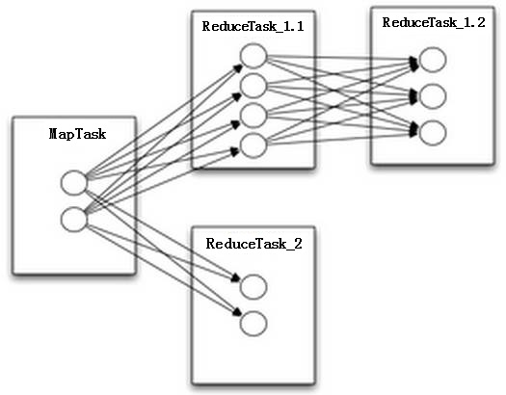
消息机制（1）
流处理系统的核心
影响计算延迟、容错机制、可扩展性、服务可用性等方面
消息框架
分发 -> 接收 -> 处理
Shuffle framework/Service
难题
对异常情况的处理 网络超时、程序crash、宕机
容错的发送与接收模块
分布式网络模块：利用Zookeeper记录机器地址
消息队列，例如Kafka
如何解决消息“丢失”的问题？
消息源头重发
节点内部重放

Slide 26
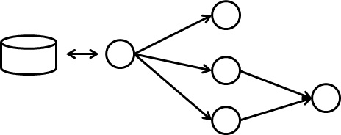
消息机制（2）
消息源头重发机制
方案
依赖源头可靠的数据存储系统（Kafka、HBase等）
源头存储系统既是消息收集模块，又是消息重发的数据源
中间节点消息不落地
跟踪源头消息，超时后重发
特点
内部不依赖于其它存储系统、计算延迟小
只能保证消息不丢，需要依赖于其它机制
实现消息不重
容错代价大，“雪崩”
网络“雪崩”
分布式系统中最常见的异常状态是网络的抖动。在流处理系统中，消息跟踪代价过大，一般的跟踪机制并不会在跟踪结果中详细标示出是哪一个节点出现故障。这种不加区分的源头消息重发，会使得本来正常的节点因为其它单点的故障，也要接收大量的重复数据，消耗宝贵的网络资源，使网络状况进一步恶化。

Slide 27
消息机制（3）
消息源头重发机制–ONLY ONCE
策略 命令流（batch）跟踪
要求
消息有唯一batchid，并与offset可重入
消重
版本
问题
通讯量
节点Crash后去
重表如何恢复？

Slide 28
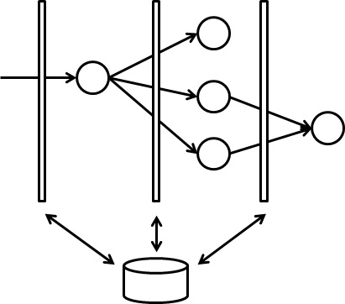
消息机制（4）
消息节点内部重放
方案
节点接收到消息后 先落地，再计算
节点出现故障，从存储系统中重放
定期做 Checkpoint，减少重放代价
特点
方案简单，但依赖于可靠、高效的存储模块
局部故障对全局影响小，系统可扩展性好

Slide 29
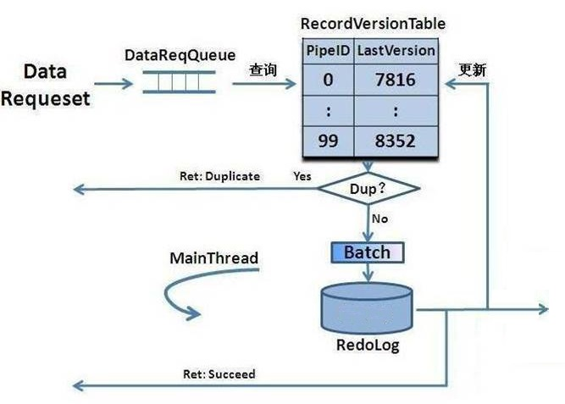
消息机制（5）
消息节点内部重放–消息去重
策略
上下游节点之间通过自增的ID协议
发送端
消息从0开始赋值唯一的id，每次加1
发送消息后等待接收端返回信息，成功或者消息重复才可发送下一消息，否则一直重试
接收端
在内存维护一个去重表，Key是上游节点对应的ID，Value是对应上游节点最后一次接收成功的消息id
接到新消息，首先在去重表中，根据PipeID比较消息id是否自增加1；
如果小于等于已有消息id，则直接返回消息重复
否则，将消息写入存储系统中，之后更新去重表，并返回发送端消息接收成功

Slide 30
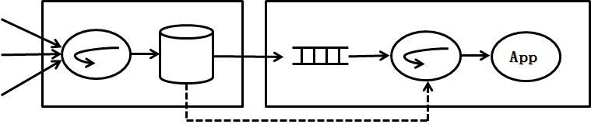
消息机制（6）
消息节点内部重放–写读分离
写模块
节点将接收到的上游消息首先进行持久化
将数据和存储系统中的Offset信息通过内存（或者网络）尝试发送至处理模块的缓冲区中
如果缓冲区不满，直接放置队尾
如果缓冲区已满，则将缓冲区中队首尚未处理的消息丢弃，然后将当前消息放置队尾
读模块
消息处理模块读取缓冲区队首的消息
通过判断该消息的Offset信息是否连续来确定是否有消息丢失
如果发现消息丢失，直接从存储系统“追读”丢失的消息，直到追上缓冲区队首的消息

Slide 31
消息机制（7）
“写读分离”总结
网络抖动不影响其它节点
某一节点的计算延迟持续变大，导致上游节点（缓冲区已满）无法发送后续消息（这些消息可能是需要发给故障节点的兄弟节点），从而导致兄弟节点“挨饿”
局部故障不放大
节点宕机重启后，首先需要花时间重放之前已被处理的消息；此时虽然无法处理新消息，但可进入“只写”状态，从而不影响上游和兄弟节点，使故障被隔离在局部
不会出现“快车等慢车”
单Stream绑定的多Topology之间可以相互隔离
R103
R102
R101

Slide 32
有状态计算－增量
Map
void map(BatchInfo batchInfo, Record record, Emitter<X, Y> emitter);
Reduce
void reduce(X key, List<Y> values, Emitter<Z> emitter);
Merge
T merge(T oldValue, X key, Z value, State state , Emitter emitter);
增量计算

Slide 33
有状态计算－checkpoint
Snapshot
Incremental memory snapshot
Checkpoint
Compact
mv
Current CheckPoint(flush-存储多版本)
Incremental snapshot(i)
Incremental snapshot(j)
CPi
CPj
Bi1
B(i+1)1
B(j+1)1
Bi2
B(i+1)2
……
B(j+1)2
……
……
……
Bin
B(i+1)k
B(j+1)k

Slide 34
并行DAG
……
假设有N条数据，M个资源，共有n个module。第i个module的吞吐为OI,调度的资源数为Pi

Slide 35
并行DAG
平均延时
离线计算
优：模型简单；吞吐；
劣：数据时效性；倾斜；
面向吞吐；兼顾延时
优：数据时效；倾斜友好
劣：建模复杂；调度复杂
面向延时；兼顾吞吐
集群吞吐

Slide 36
抢占式调度和资源隔离
Slider
Gallardo
离线 /在线混合：Io qos
长进程rt sla与cpu平均利用率的矛盾
minCPU/maxCPU
Priority
Cgroup
申请方式／部署方式／拉起方式／包管理
资源约束（tag组合）
状态恢复（join，资源不对齐的问题）
共享cpu，nodemonitor的问题
在线系统改造成本／对接／改与不改都能用
跨机房
。。。
离线的世界
长进程任务调度
几个重点问题
Yarn
Fuxi

Slide 37
抢占式调度和资源隔离
隔离维度
用户程序使用的Memory、Network、CPU（隔离难度依次递增）
不需要隔离本地IO访问（不容许用户程序访问本地IO）
框架使用的资源，通过消息“流控”来限制
Memory
Java程序：通过启动jvm时的-Xss参数设置
C\C++程序：通过定期查看linux下/proc/pid/status，超过上限后，限制消息输入
Network 通过linux系统的iptables + tc模块
CPU
通过linux taskset命令将进程绑定到某一具体CPU上，同一CPU上多进程依然会发生抢占资源

Slide 38
Failover机制
容错的最小单位
跟踪和最小单位
输入和输出的最小单位
控制的最小单位
离线跟踪
流跟踪
在线跟踪
Checkpoint
内存重建（tachyon）
Skip
Batch
源头重建／节点重建
全量输出
无外部交互依赖
跟踪消息与消息主体量级
有状态计算checkpoint
运行时效率 vs 恢复效率
雪崩

Slide 39
难点
吞吐与响应时间
实时性与数据链路不可控
非幂等处理与数据链路不可控
精度与成本
恢复成本与运行时成本
全链路与边界
需求多样性与平台一致性
不同计算场景不同技术体系
…….

Slide 40
streamSQL
易用性
SQL (+ udf)
算子 API
Map/Reduce/Merge API
process API
表达能力

Slide 41
streamSQL- 阿里巴巴流计算SQL
streamSQL
Fullouterjoin
Orderby
Sortby
…
原语
Map
Reduce
Shuflle
Union
Merge
高级算子
Topk
distinct
Join
_windows

Slide 42
模块分层
SQL层
SQL解析
逻辑执行计划
物理执行计划
算子层
算子API
算子执行框架
算子库
MRM层
消息控制
Failover容错
计算模型（MRM Model）
Batch/CO/CP
Master/Coordinator/Acker
Checkpoint
State Snapshot
Map
Reduce
Merge
DAG分布式执行框架
通信框架
系统级容错
引擎层
DAG

Slide 43
streamSQL
数据类型 | INT, BIGINT/LONG, DOUBLE, STRING, OBJECT
TABLE类型 | STREAM, RESULT, TMP, DIM
DDL | CREATE TABLE
DML | INSERT INTO
SELECT 子句 | SELECT FROM WHERE GROUP BY DISTRIBUTE BY UNION ALL JOIN/LEFT OUTER JOIN TOP n ORDER BY ASC/DESC PARTITION BY
其他 | ADD JAR, FUNCTION, UDF, UDTF, UDAF

Slide 44
streamSQL
算术运算 | +, -, *, /, %, |, &, ^, ~ 等
关系运算 | =, <>, !=, >, >=, <, <=, is null, is not null, like, rlike等
逻辑运算 | AND, OR, NOT, IN 等
条件函数 | If, case when, coalesce
数学函数 | abs, ceil, e, exp, floor, ln, log, pi, pow, rand, round, sqrt 等
日期函数 | date_add, date_sub, datadiff, from_unixtime, unix_timestamp, to_date, date_format, year, month, day, hour, minute, second, weekofyear 等
字符串函数 | ascii2str, concat, concat_ws, substr, lower, upper, length, reverse, split_ex, instr, keyvalue, hash, md5, regexp_replace, regexp_extract 等
聚合函数 | sum, count, distinct, max, min, cardinality, bloom_filter等
其他 | split, prop, rownum 等
UDF支持 | UDF、UDTF、UDAF

Slide 45
streamSQL - DDL
(1) 源表(stream table)
定义输入数据的schema
指定数据源和参数
(2) 结果表(result table)
定义输出数据的schema
指定数据输出系统和参数
CREATE STREAM TABLE source_from_tt (
a string,
b double,
c bigint
) WITH (
input.type='tt',
timetunnel.logname='aplus',
timetunnel.subid=‘xxx‘,
…
);
CREATE RESULT TABLE result_into_hbase(
auction_id string
,ali_fee string
,ali_cnt string
,ali_amt string
,primary key (auction_id)
) WITH (
output.type='hbase',
hbase.zookeeper.quorum=‘xxx',
zookeeper.znode.parent='/hbase',
galaxy.output.hbase.family=i
);

Slide 46
streamSQL - DDL
CREATE STREAM TABLE source_from_tt (
a string,
b double,
c bigint
) WITH (
input.type='tt',
timetunnel.logname='aplus',
… );
(1) 源表(stream table)
定义输入数据的schema
指定数据源和参数
单个作业支持多个源表输入
(2) 结果表(result table)
定义输出数据的schema
指定数据输出系统和参数
单个作业支持多个结果表输出
(3) 维表(dim table)
定义外部静态数据的schema
用于关联（join）操作
(4) 临时表(tmp table)
定义内部数据流的schema
不存储数据
串联上下游处理逻辑，构造复杂DAG
CREATE RESULT TABLE result_into_hbase(
auction_id string
,ali_fee string
,ali_cnt string
,ali_amt string
,primary key (auction_id)
) WITH (
output.type='hbase',
hbase.zookeeper.quorum=‘xxx',
… );

Slide 47
streamSQL - wordCount
DDL
create stream table overwrite my_source(
word string
);
create result table overwrite my_result(
word string,
cnt long
);
DML
insert into my_result
select
t.word, count(1)
from my_source t
group by t.word;

Slide 48
streamSQL – 复杂SQL
DML
insert into T1
select a, b, c, count(1) cnt
from S1 t group by a, b, c;
insert into R1
select a, b, sum(cnt)
from T1 t group by a, b,
UNION ALL
select a, c, count(1)
from T1 t group by a, c;
insert into R2
select a, count(1)
from S1 t group by a;
M0
DataSource(S1)
M1
M4
M2
M3
M6
Output(R2)
M5
Output(R1)

Slide 49
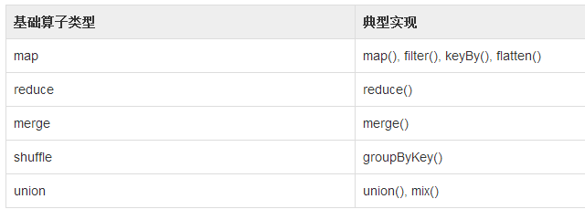
streamSQL – 算子
执行器优化：本地化；下推
Notes:
http://gitlab.alibaba-inc.com/galaxy/galaxy/wikis/GalaxyOperatorOverview

Slide 50
streamSQL - demo
用户通过自定义函数算子实现计算逻辑
InputStream<Record> tmp = source.read();
Stream<Record> tmp1 = tmp.filter(new CGreaterThan(1));
Stream<Record> tmp2 = tmp.filter(new CGreaterThan(10))
.keyBy(MapFns.ExtractKeys(0, 1))
.groupByKey()
.merge(ColumnUDAFs.SUM_DOUBLE(2))
.values();
Stream res = tmp1.union(tmp2);
对应SQL
select t.a, t.b, t.c from tmpTable1 t where t.c>1
Union all
select t.a, t.b, sum(t.c) from tmpTable1 t where t.c > 10 group by t.a,t.b ;
Notes:
http://gitlab.alibaba-inc.com/galaxy/galaxy/wikis/GalaxyOperatorOverview

Slide 51
streamSQL – 系统架构
开发平台
Web UI
监控告警
Metrics & profiling
Galaxy gateway (sdk/cli/service)
jobMaster
HA
RM
Resouce Manager
AM 1
(Nimbus)
AM 2
Node 1
Node 2 … N
Node Monitor
Supervisor 1
worker
Supervisor 2
worker
Metrics Agent
Supervisor N
worker

Slide 52
问题
无法做任务之间的复用数据
完成业务需要各种计算模型
多个系统融合
系统之间无法共享数据
云数据与大计算
离线与在线的鸿沟依然明显
。。。

Slide 53
引申
BATCH内只有串行
BATCH间才有并行
BATCH是一个scale的概念
Push/pull不应对计算逻辑产生影响
任务跟踪方式的统一
从shuffle framework到shuffle service
是否提前拉起进程
Batch引入
并行DAG
增量模型MRM
都走AM
吞吐，延时
并串型DAG
从Shuffle service说开去
“纯粹的”内存计算
离线与在线的鸿沟

Slide 54
谢谢

